Slide 1
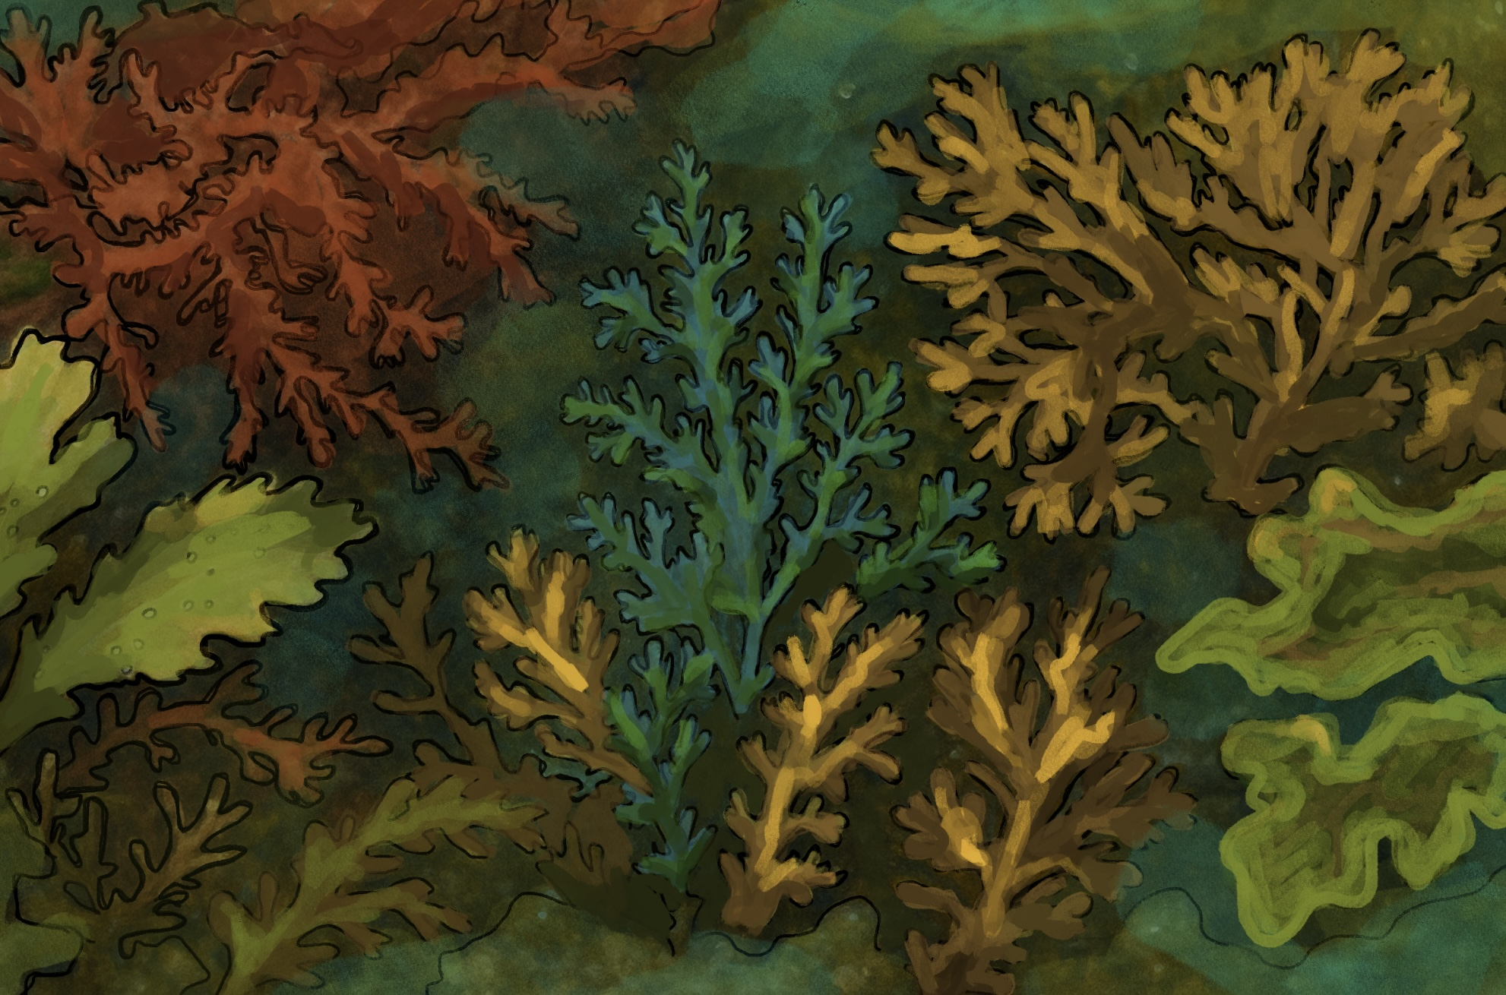



Wie Makroalgen einen Beitrag zum Schutz und zur Erholung der Ostsee leisten können
Algen-Mystery

Slide 2
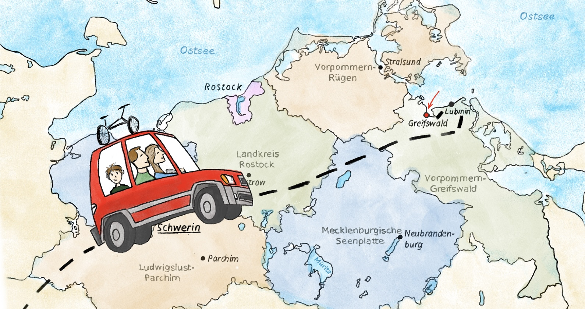
1

Slide 3
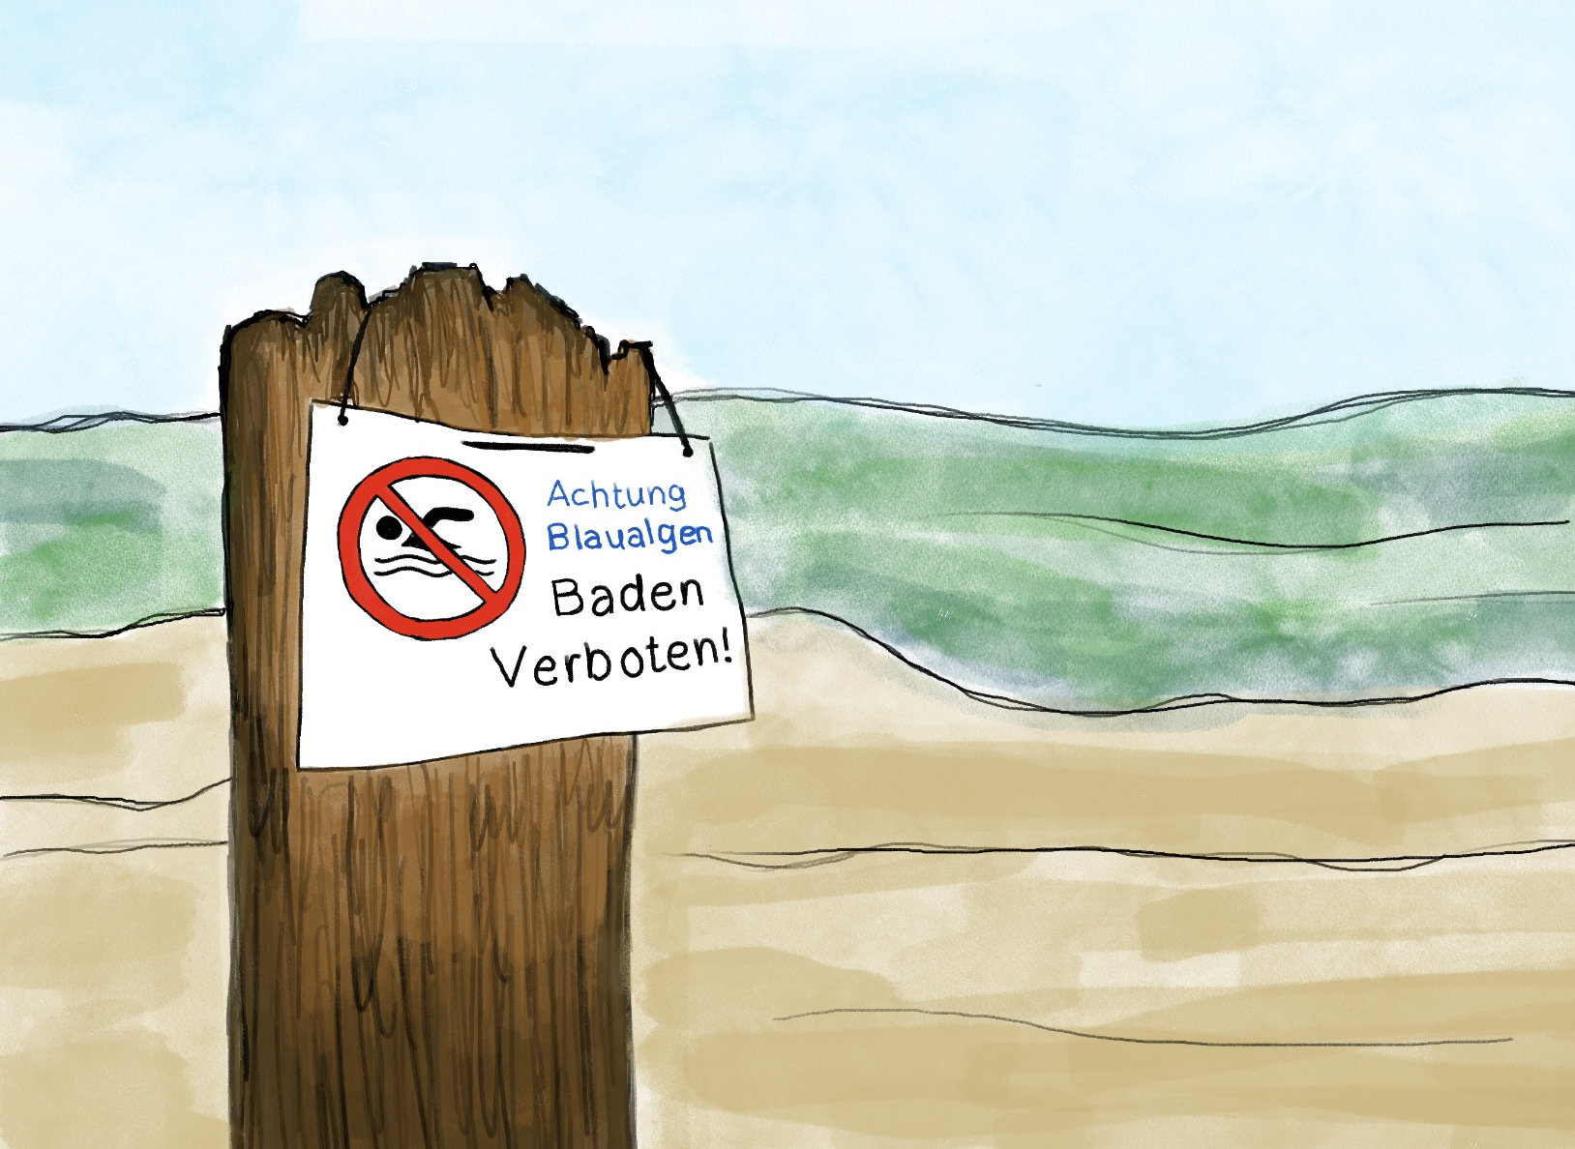
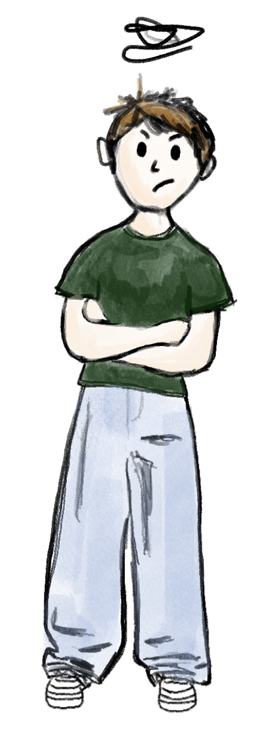

2

Slide 4
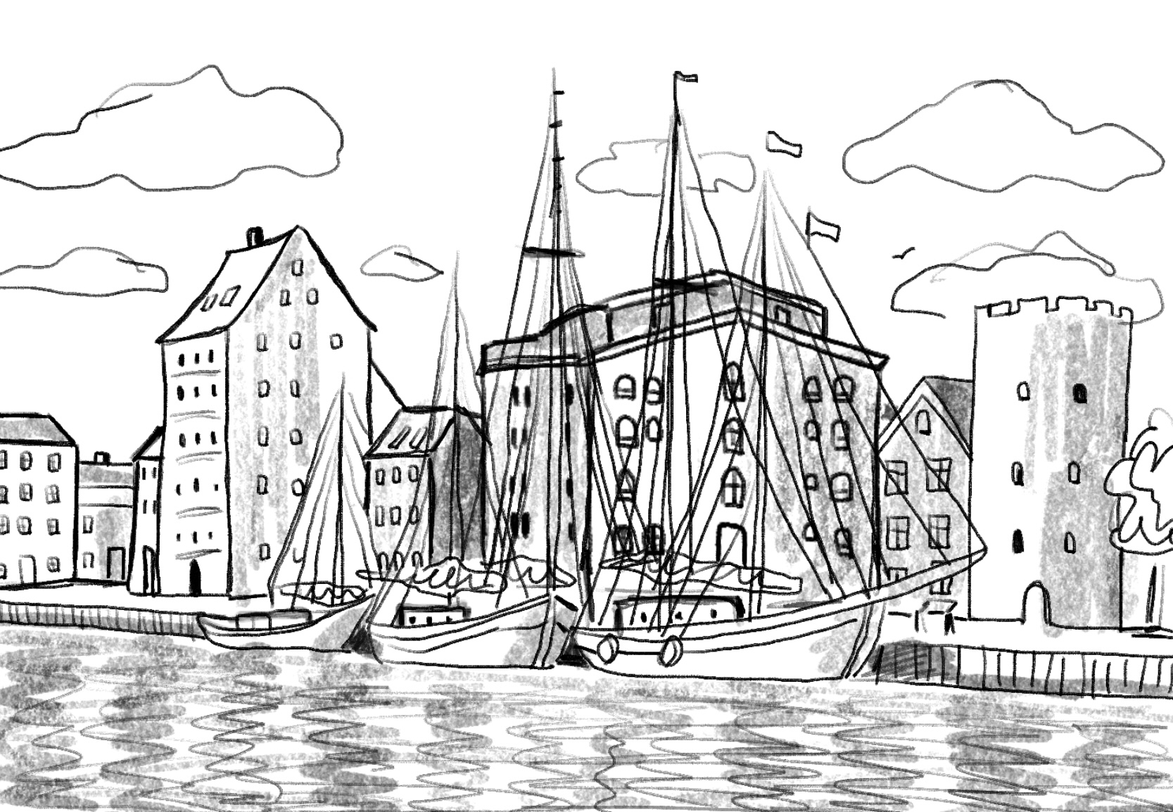
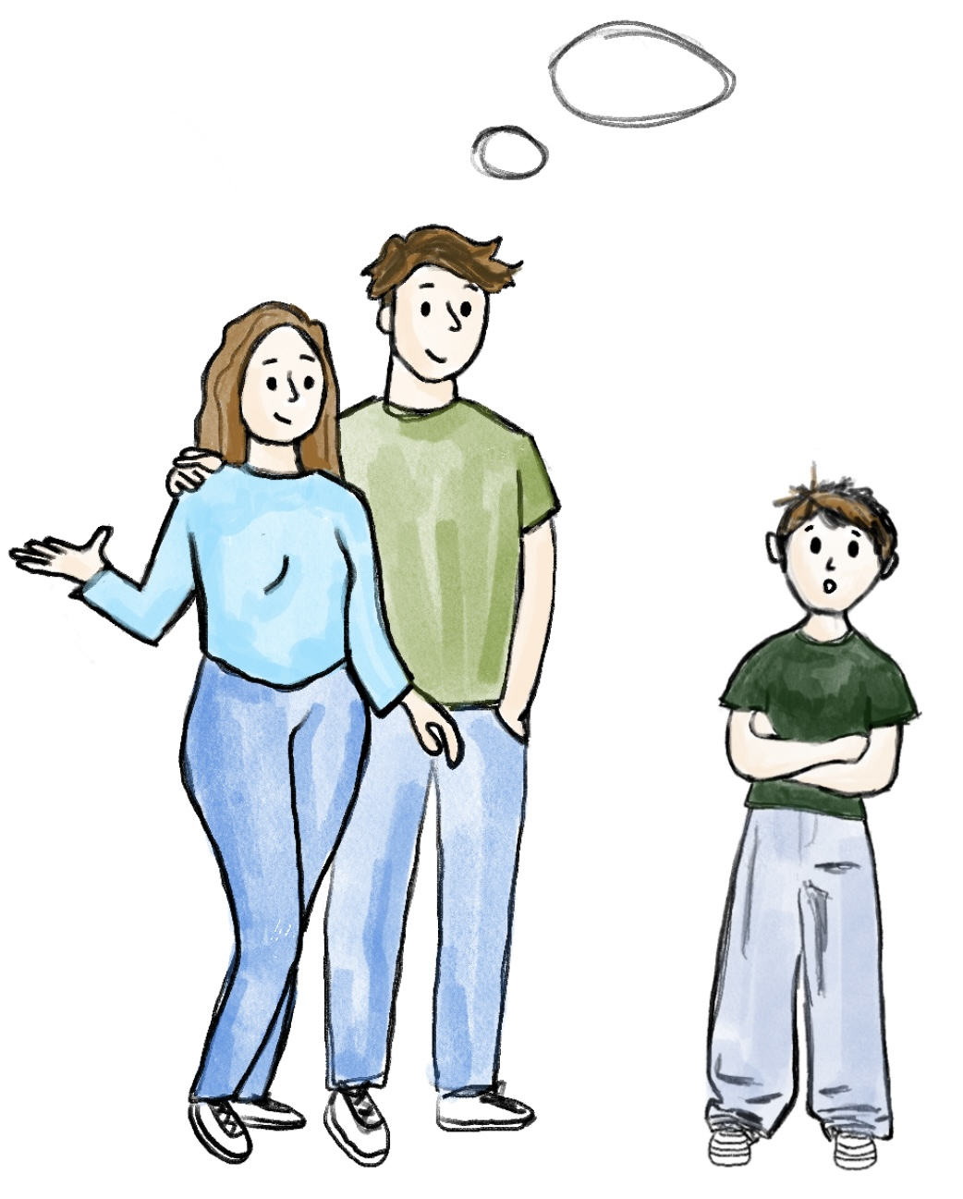
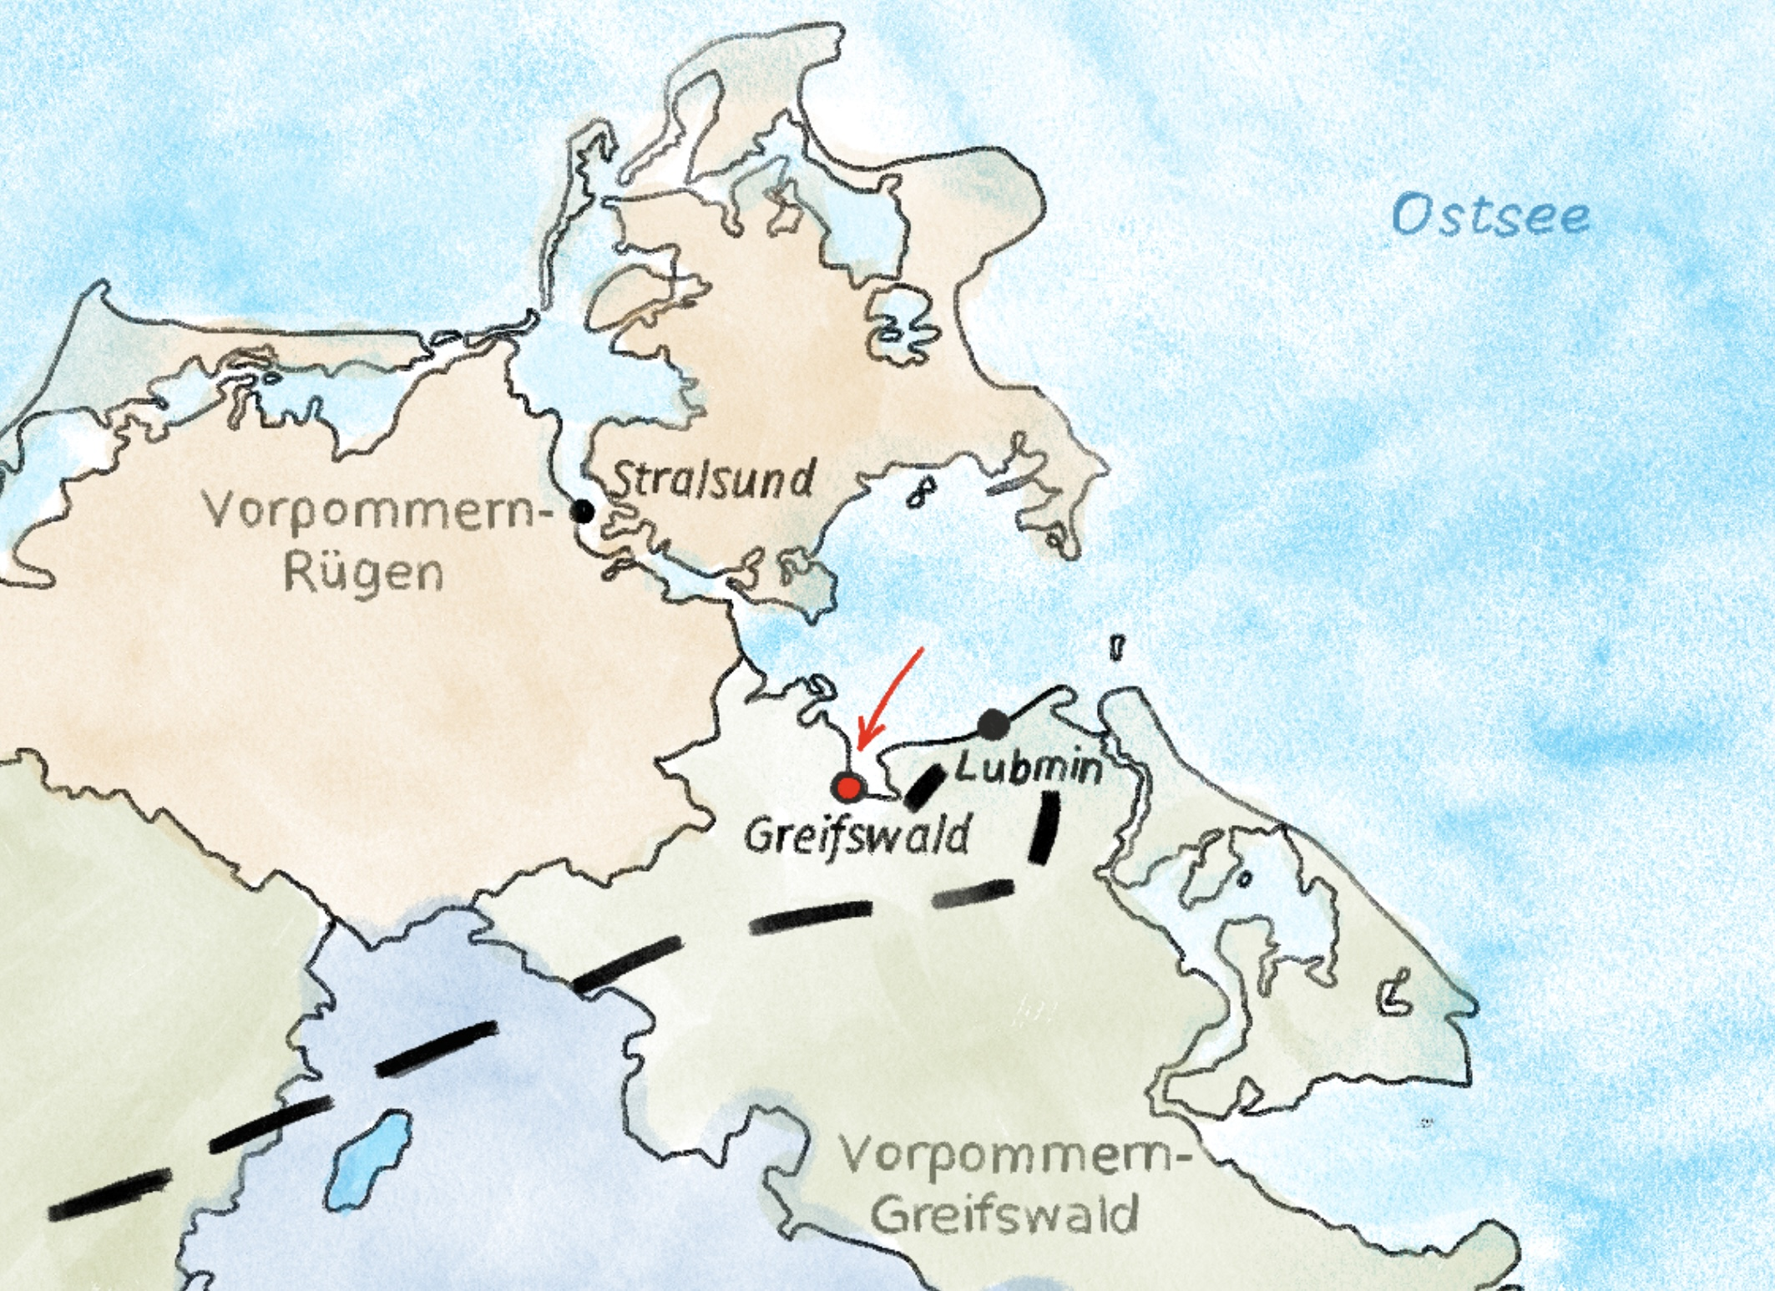
3

Slide 5
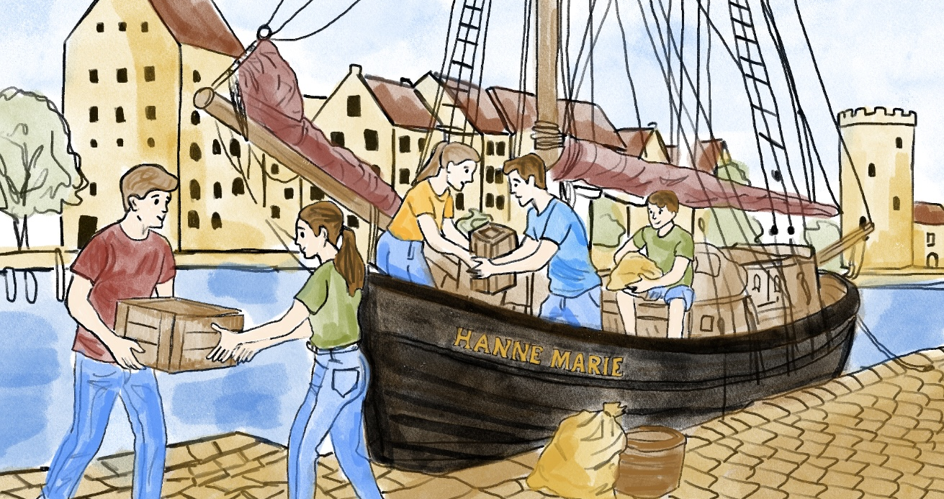
4

Slide 6

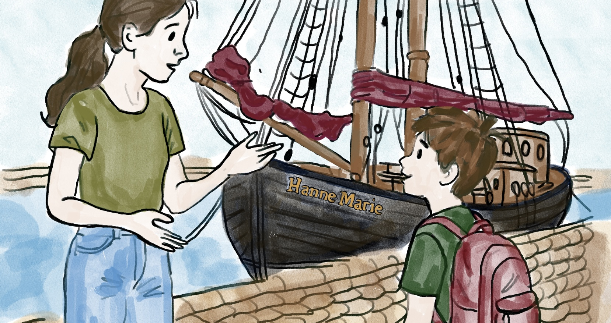

Was macht ihr da eigentlich?
Wir stechen gleich in See zu unseren Algenanbauflächen draußen auf dem Bodden.
5

Slide 7

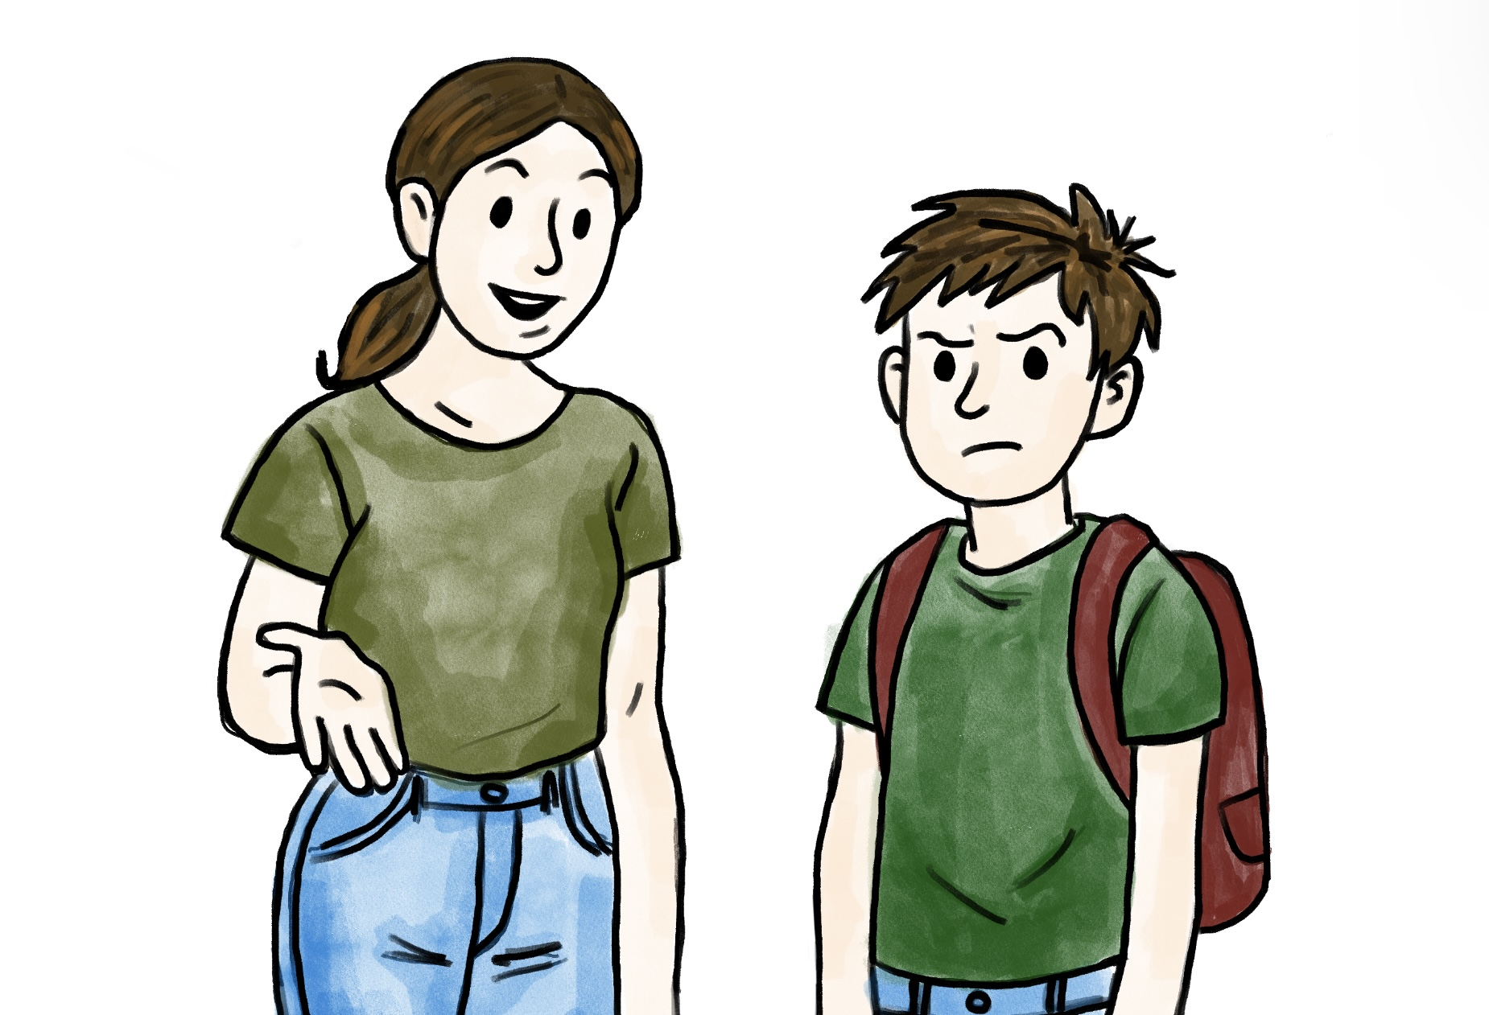

In gewisser Weise tun wir sogar etwas gegen die Ausbreitung von Blaualgen.
Was
?!
6

Slide 8

Den Zusammenhang zwischen Klimawandel, der Landwirtschaft und der Ausbreitung von Blaualgen erklären können.
Aufgabe
Hilf Mio das Mystery zu lösen und zu erklären, wie der Anbau von Makroalgen zur Reduktion von Blaualgen beitragen kann und wie Blau- und Makroalgen mit dem Klimawandel zusammenhängen.
1
Die Entstehung von Todeszonen erklären können.
2
Den Zusammenhang zwischen dem Anbau von Makroalgen und der Ausbreitung von Blaualgen erklären können.
Ziele
3
​ 7

Slide 9
1. Erkläre die Zusammenhänge zwischen Klimawandel, Landwirtschaft, der
Ausbreitung von Blaualgen in der Ostsee und der Sperrung von Stränden.
Erwärmung der Ostsee
führt zu
ideal für
Klimawandel
Ausbreitung von Blaualgen
Überdüngung in der Landwirtschaft
führt zu
Eutrophierung der Ostsee
führt zu
Sperrung von Stränden
​ 8

Slide 10
2. Erkläre die Entstehung von Todeszonen in der Ostsee.
Erwärmung der Ostsee
ideal für
Ausbreitung von Blaualgen
führt zu
Trübung des Oberflächen-wassers
Eutrophierung der Ostsee
führt zu
führt zu
Sauerstoffentzug durch Zersetzung
führt zu
Entstehung von Todeszonen
​ 9

Slide 11
3. Erkläre die Zusammenhänge zwischen dem Anbau von Makroalgen und der Ausbreitung von Blaualgen.
Nutzung fossiler Brennstoffe
führt zu
führt zu
Erwärmung der Ostsee
Klimawandel
reduziert
führt zu
Alternativen zu fossilen Brennstoffen
bremst
Ausbreitung von Blaualgen
schwächt ab
Produktion
von
führt zu
Anbau von Makroalgen
Nährstoffentzug aus der Ostsee
Eutrophierung der Ostsee
führt zu
reduziert
​ 10

Slide 12
Dieses Material steht unter der Creative Commons Lizenz CC BY 4.0
Text: Felix Klimm, Illustrationen: Leonie Arndt
​ 16

